Slide 1
XDOC 智能文档平台
王慧刚

Slide 2
智能文档
XDOC
文档
表单
数据
报表
用文档的形式做表单和报表，玩儿转数据！

Slide 3
文档
单一XML的文档格式
格式丰富、开放
一份文档可以既是报表也是表单
与多种文档格式进行转换
XDOC文档
文字、表格、表单、报表
相互转换
pdf、docx、xls、html、flash、png …

Slide 4
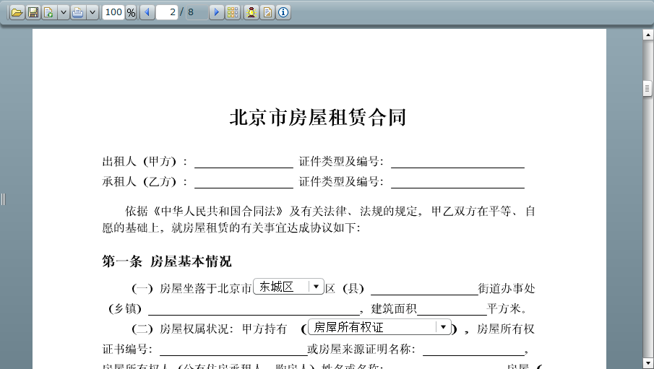
表单
文档式表单
界面与Word文档相似
界面严谨，交互丰富

Slide 5
表单：现状与改进
企业现状
Word文档作模板收集数据
用户用Word填数据，固定内容不可控
以文档附件方式传递
文档中的数据提取、利用困难
XDOC改进
用户系统中集成XDOC表单，收集数据
用户只能在允许的区域内填写内容，交互丰富
数据与模板分离，方便利用

Slide 6
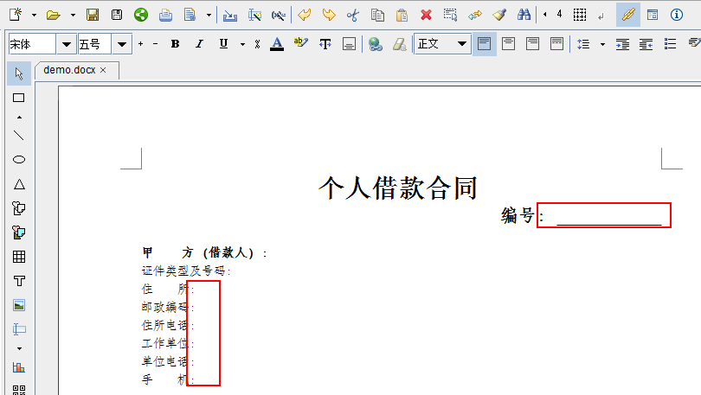
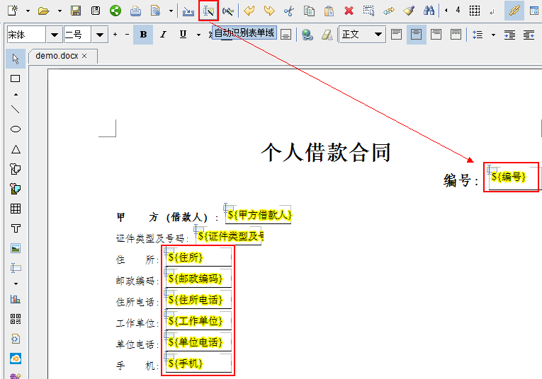
表单：自动识别
直接打开Word文档
自动识别为表单

Slide 7
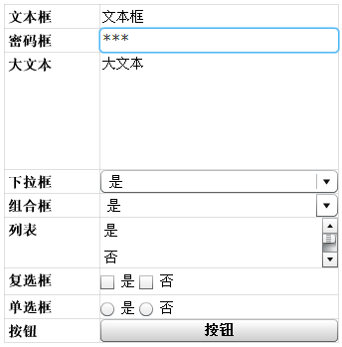
表单：丰富的控件（一）
文本框
密码框
大文本
下拉框
组合框
列表
复选框
单选框
按钮

Slide 8
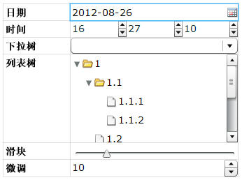
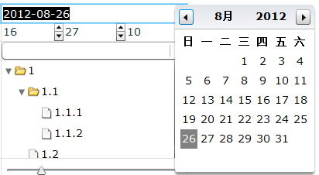
表单：丰富的控件（二）
日期
时间
下拉树
列表树
滑块
微调

Slide 9
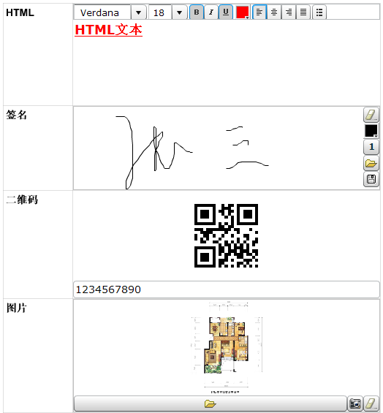
表单：丰富的控件（三）
颜色
签名
二维码
图片
附件
声音
视频

Slide 10
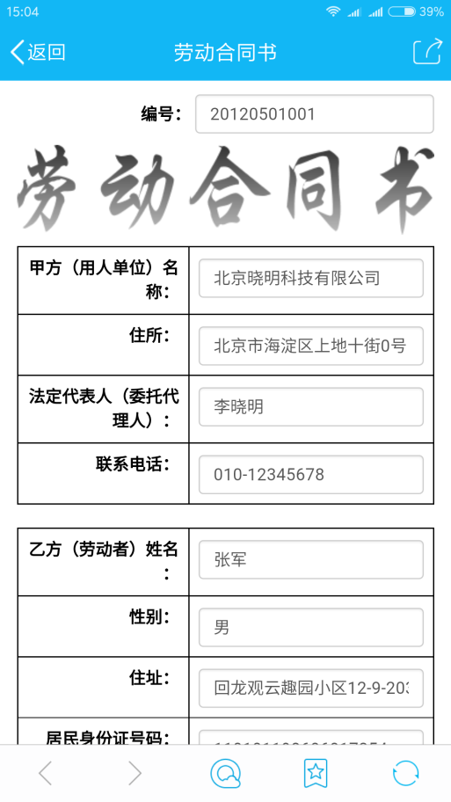
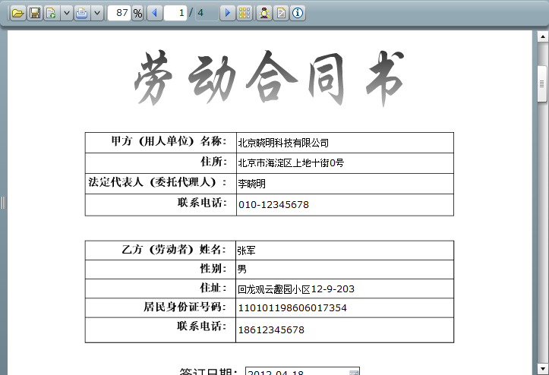
表单：智能适应
同时支持移动端和PC端

Slide 11
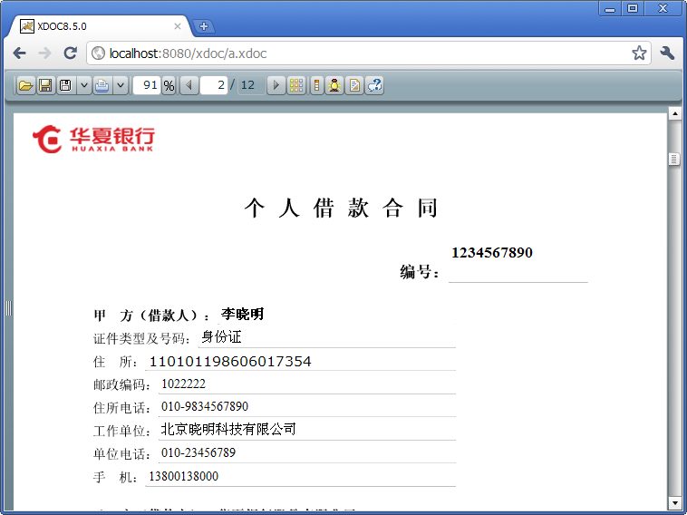
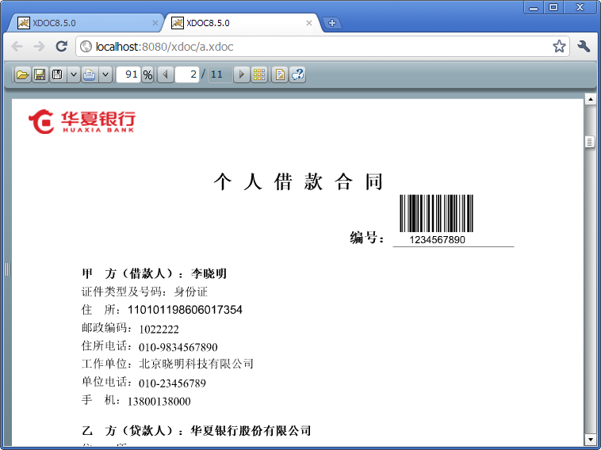
表单：数据重排版
数据与原始模板合并，生成新文档

Slide 12
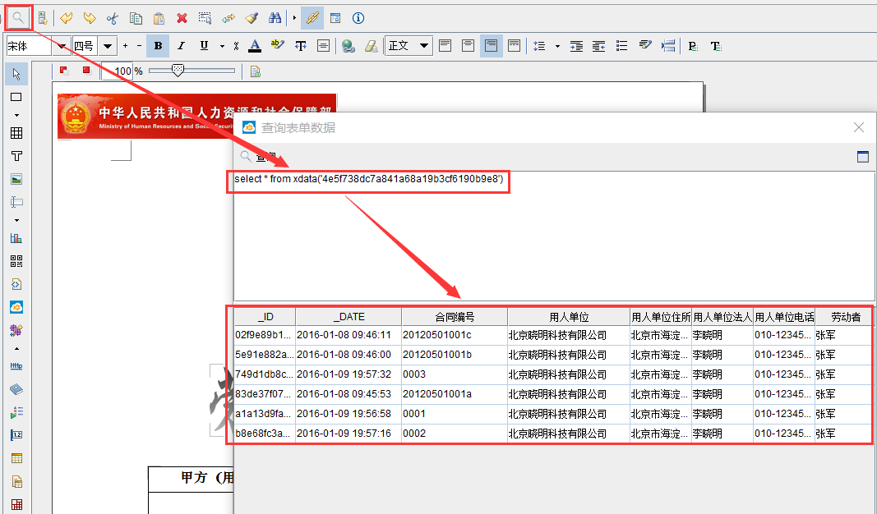
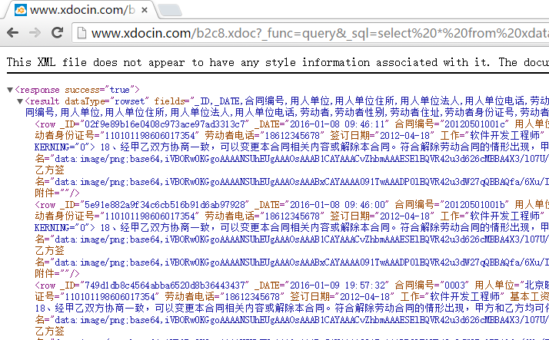
数据
支持直接数据存储
数据与原表单合并输出文档
数据可以用SQL查询统计
为报表提供数据源
可以转换为XML、JSON、CSV

Slide 13
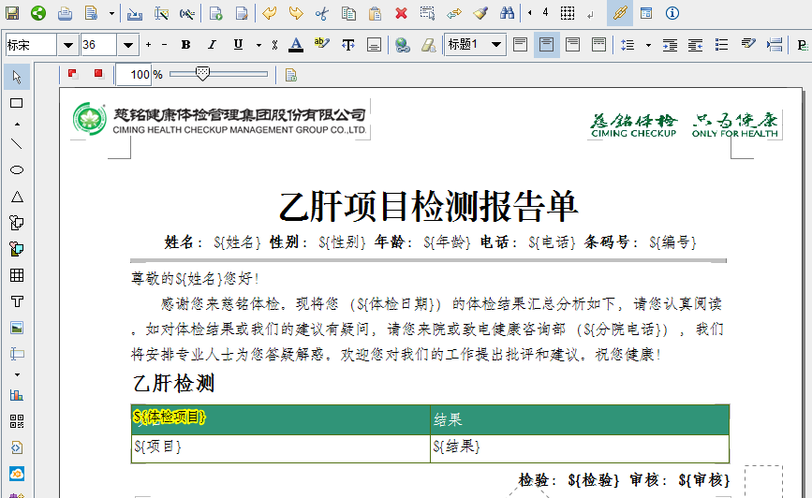
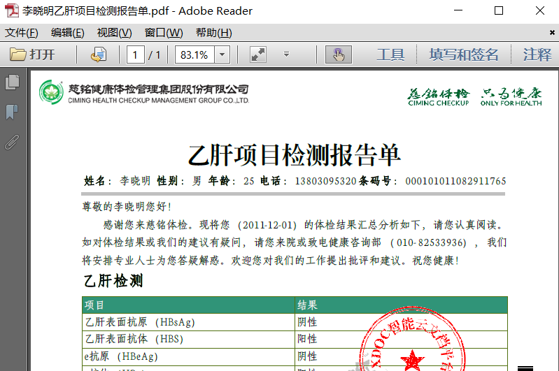
报表
文档式报表
以文档为输出目标
数据

Slide 14
报表：现状与改进
企业现状
调用POI、IText等文档处理程序库，编程实现
不同文档格式编写不同的程序
格式简单，格式修改需要修改代码，重新部署
XDOC改进
直接利用现有Word文档，可视化绑定数据
同时支持多种格式输出
格式丰富，格式调整可视化完成，保存后立即生效

Slide 15
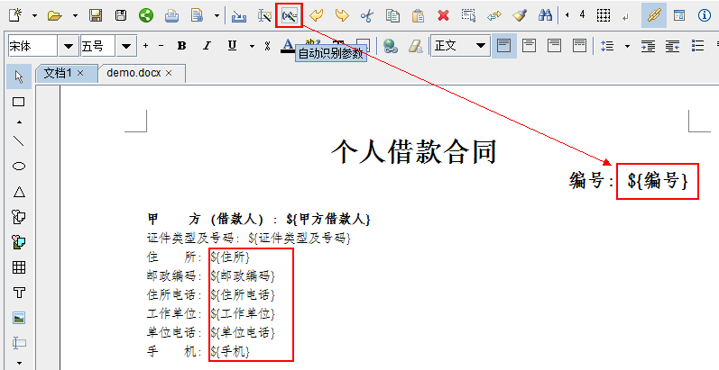
报表：自动识别
直接打开Word文档
自动识别为报表

Slide 16
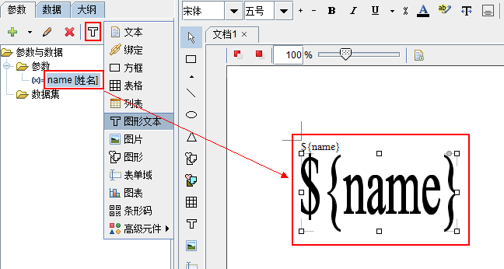
报表：数据绑定
可视化拖拽数据绑定

Slide 17
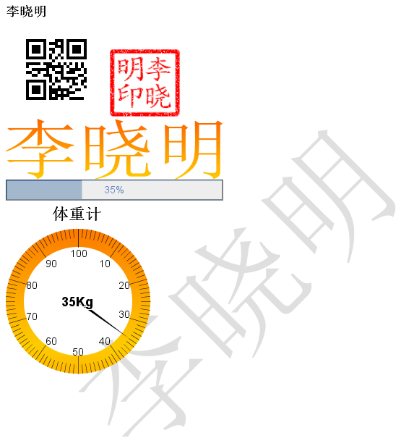
报表：展示元件
丰富的数据展示元件

Slide 18
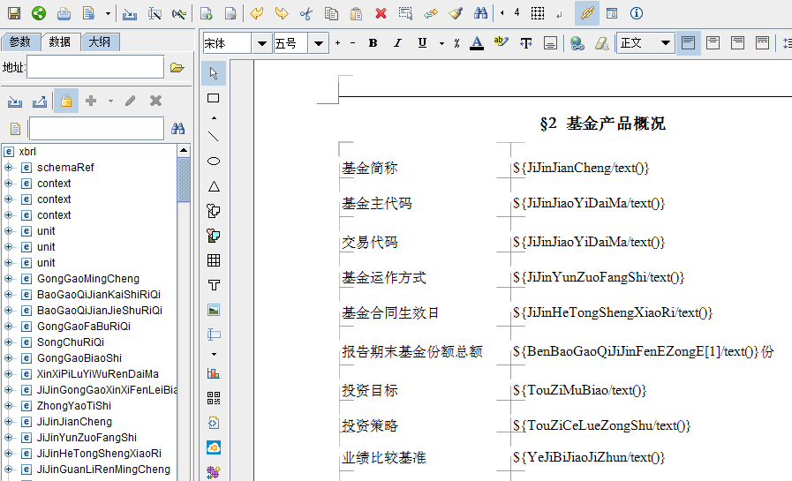
报表：XML、JSON数据
支持XML、JSON数据绑定

Slide 19
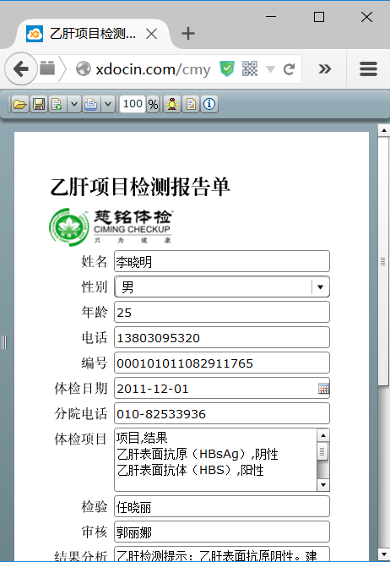
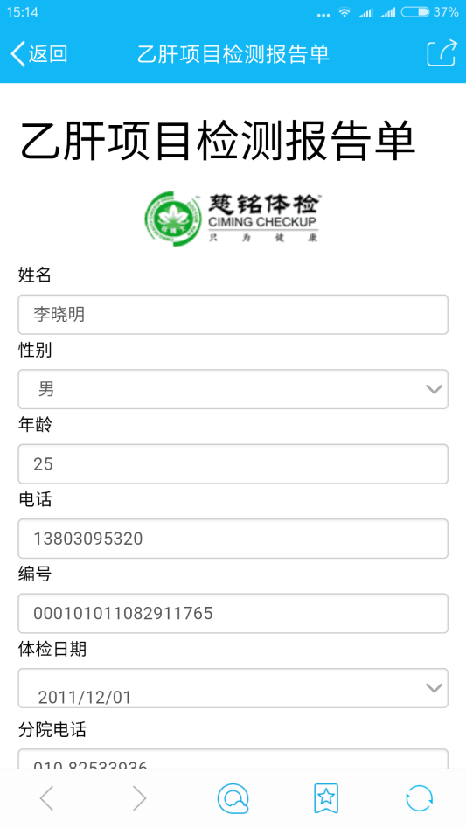
报表：智能适应（一）
同时支持移动端和PC

Slide 20
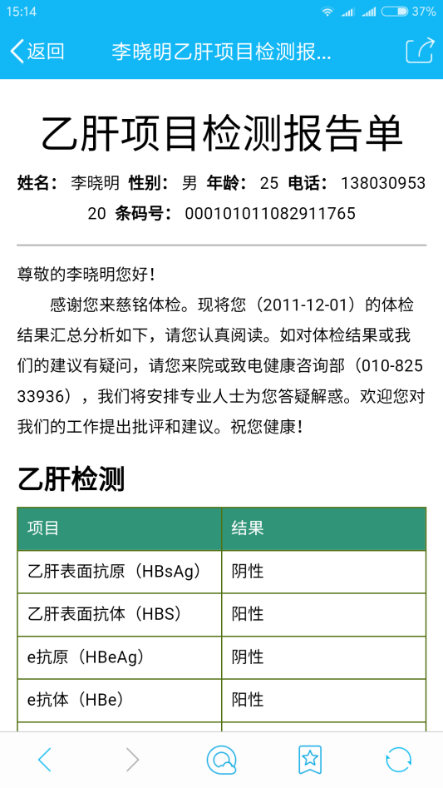
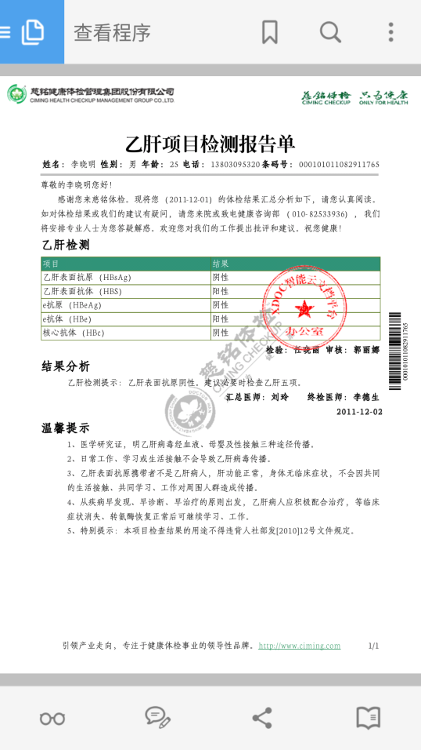
报表：智能适应（二）
同时支持移动端和PC

Slide 21
应用
银行
电信
军工
建筑
保险
政府
…

Slide 22
合同
合同word文档转换为Flash表单
使用Flash表单录入数据
数据查询、统计、利用
数据与表单合并输出文档
文档存档利用
典型用户
华夏银行
秦皇岛房管局
邯郸房管局
Word文档
XDOC表单
XML数据
PDF文档

Slide 23
报告
Word文档转换为XDOC报表模板
客户应用传数据给XDOC报表模板输出报告（PDF、WORD等)
典型用户
华夏基金
模板
数据
PDF报告
WORD文档

Slide 24
数据采集
使用XDOC设计表单
客户应用中嵌入XDOC表单，采集数据，保存到自己服务器
优势
表单快速制作
Excel数据复制、粘贴
典型客户
北京市国资委

Slide 25
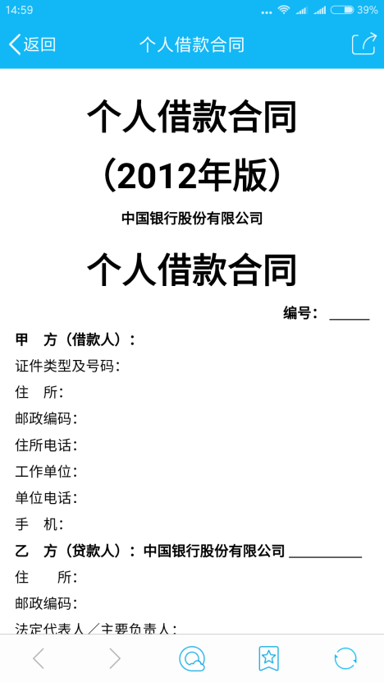
移动端阅读
客户应用调用XDOC服务将文档转换为html在线阅读
优势
调用简单
移动端阅读效果好
典型用户
首创股份
中国人寿

Slide 26
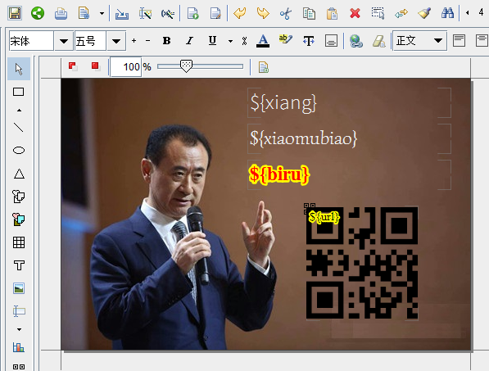
图片打标
用XDOC对图片标注打标位置
传入数据，生成目标图片

Slide 27
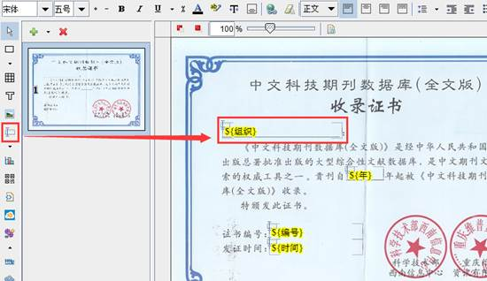
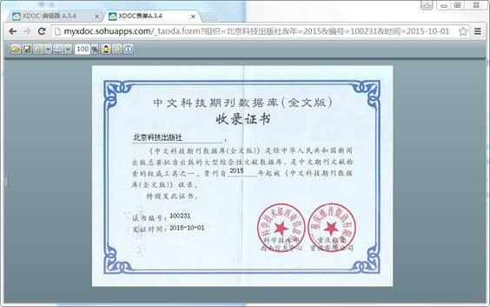
套打
用XDOC制作套打模板
传值套打

Slide 28
云服务
免费、开放，零门槛使用
扩充用户和影响力
快速了解用户新需求及问题反馈
新版本测试，为企业版提供保障
http://www.xdocin.com

Slide 29
谢谢！
XDOC让文档处理更简单!

